Slide 1

HACK RND 2026
КЕЙС: БАНК «ЦЕНТР-ИНВЕСТ» — УЧЁТ ДЛЯ БИЗНЕСА
ПОТОК
Предиктивный радар ликвидности и умный овердрафт для малого бизнеса
Инженерное решение команды Patch_Note: аналитическое упреждение кассовых разрывов за 30 дней и бесшовная выдача финансирования в один клик.
30 дней
< 5 мс
1 клик
Горизонт радара
Скорость ядра
До решения
выявление разрыва до кризиса
аналитический расчет SDE
предодобренный овердрафт банка
КОМАНДА PATCH_NOTE: Владимир Федорко (Backend & Math Core) • Владислав Паршин (Frontend & UI/UX) • MVP готов (89 тестов)
Notes:
Здравствуйте, эксперты и жюри Hack RND 2026! Мы команда Patch_Note: Владимир Федорко отвечает за математику и бэкенд, Владислав Паршин — за фронтенд и пользовательский опыт. В кейсе Банка «Центр-инвест» мы решаем главную проблему малого бизнеса: 90% закрывающихся компаний прибыльны по отчетам, но гибнут из-за внезапного кассового разрыва на 48 часов. Наш сервис «Поток» вычисляет кассовые ямы за 30 дней вперед и превращает кассовый стресс в одобренный овердрафт банка в один клик.

Slide 2
HACK RND 2026
КЕЙС БАНКА «ЦЕНТР-ИНВЕСТ»
ПОЧЕМУ МАЛЫЙ БИЗНЕС ТОНЕТ В КАССОВЫХ РАЗРЫВАХ
Три слепые зоны, которые не решает классический учет в Excel
01
02
03
Иллюзия прибыли (P&L)
Ловушка ст. 6.1 НК РФ
Запоздалая реакция
+1.2 млн ₽ в отчете
28 число — дедлайн ЕНП
24 часа до кризиса
0 ₽ на счете в день зарплаты
Сдвиг списания на понедельник
Штрафы и блокировка счетов
Клиенты задержали оплату на 18 дней. На бумаге бизнес успешен, но платить сотрудникам нечем.
Выходной переносит дату списания налогов. Обычные таблицы слепы к календарным пикам.
Бизнес видит дыру накануне платежа, когда взять кредит или договориться с контрагентами уже поздно.
ВЫВОД: Предпринимателю нужен не отчет о прошлых тратах, а автоматический радар будущих кассовых ям и готовое финансирование.
Notes:
Почему Excel и выписки убивают бизнес? Первая слепая зона: иллюзия прибыли. Бизнес успешен в отчете, но клиенты задержали оплату, и платить зарплату нечем. Вторая: налоги РФ. Статья 6.1 НК переносит списание на понедельник, создавая скрытый пик. Третья: запоздалая реакция. Бизнес понимает проблему за 24 часа до факта. Вывод: нужен предиктивный радар с готовым решением.

Slide 3
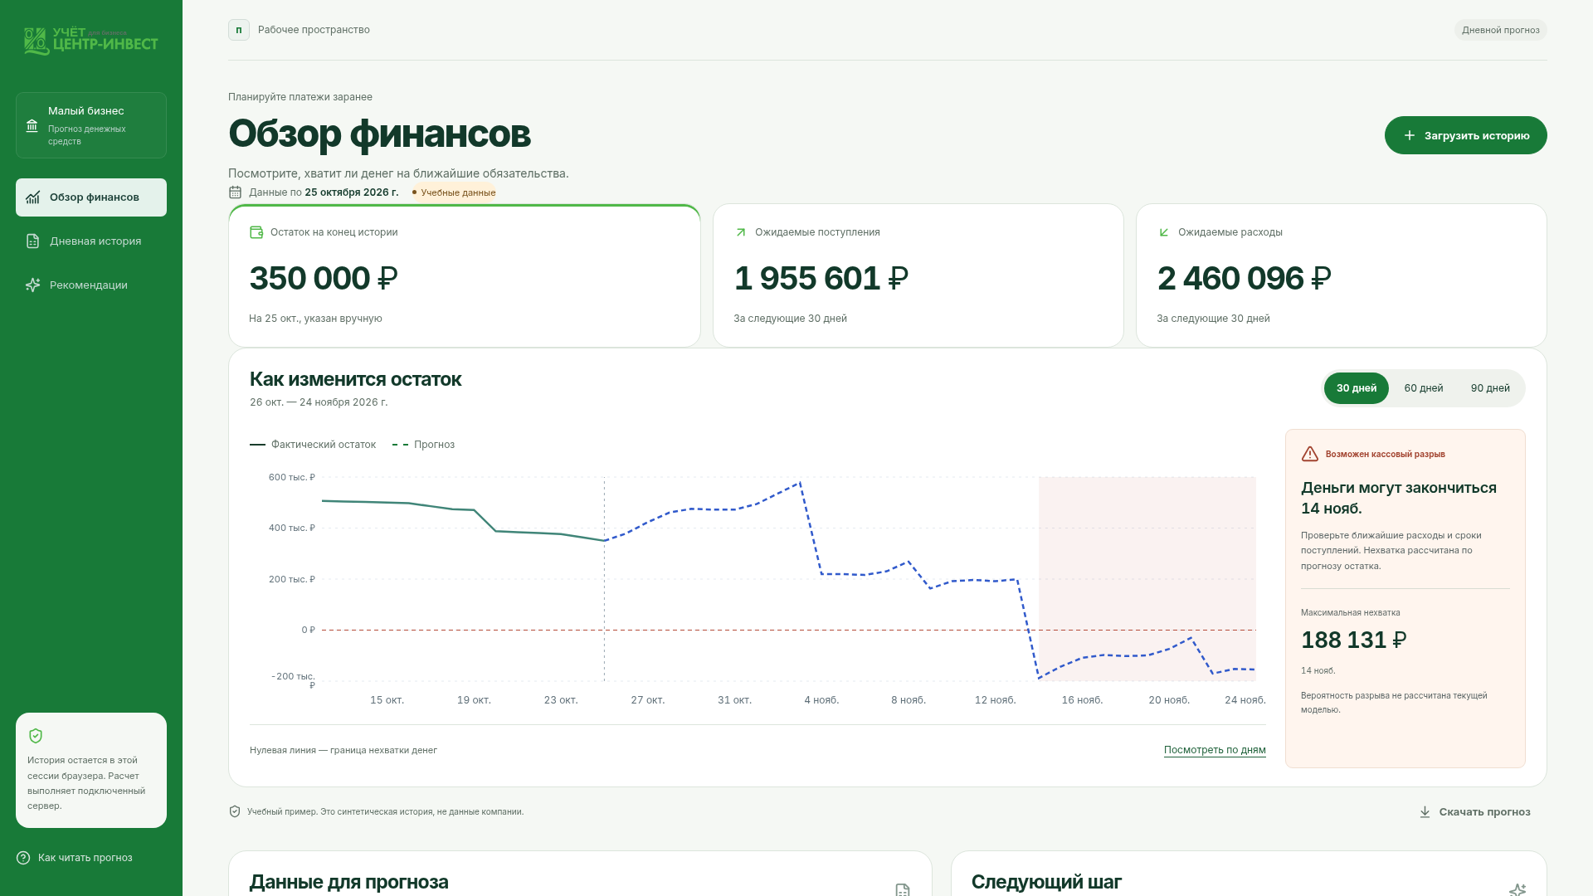
HACK RND 2026
КЕЙС БАНКА «ЦЕНТР-ИНВЕСТ»
ПРОДУКТ «ПОТОК»: РАБОЧИЙ ВЕБ-СЕРВИС ДЛЯ МСП
Полнофункциональный MVP, созданный командой Patch_Note за хакатон
РАДАР ЛИКВИДНОСТИ
14 ноября: нехватка 188 131 ₽
Точный расчет риска кассового разрыва за 20 дней до наступления даты выплат.
БЕСШОВНЫЙ ВВОД
Импорт выписки 1С за 1 сек
Автоматическая очистка НДС, проверка 10-значных ИНН юрлиц ФНС и дедупликация.
ПРЕДИКТИВНЫЙ ОВЕРДРАФТ
Решение банка в 1 клик
Предодобренная кредитная линия на сумму разрыва прямо в интерфейсе графика.
Notes:
Перед вами реальный экран сервиса «Поток», разработанный Владиславом Паршиным. В центре — радар: сплошная линия — история, пунктир — прогноз. Красная черта — нулевой рубеж. Справа система четко указывает: 14 ноября нехватка 188 тысяч рублей. Предприниматель видит проблему за 20 дней, а банк тут же предлагает решение в один клик.

Slide 4
HACK RND 2026
КЕЙС БАНКА «ЦЕНТР-ИНВЕСТ»
ИНЖЕНЕРНОЕ ЯДРО: СТРОГАЯ МАТЕМАТИКА ВМЕСТО ГАДАНИЙ
Математический аппарат Владимира Федорко: аналитика вместо наивных ML-моделей
01
First-Passage Time (FPT)
02
Conformal Prediction
03
Инженерная надежность
dB(t) = (mu - lambda)dt + sigma dW + J dN
P( Y in C(X) ) >= 1 - alpha
Zero Regression | Full Safety Guards
Аналитическое решение SDE стохастического баланса с поправкой Миллса. Точная вероятность разрыва за доли секунды без Монте-Карло.
Конечно-выборочные гарантии 90% покрытия коридора. Надежный доверительный интервал даже при сверхкороткой истории от 3 дней.
Защита float64 от андерфлоу, балансировка Башелье с фактором 2, дедупликация выписок 1С и оптимистичные блокировки ревизий.
< 5 мс
90%
89 / 89
время аналитического расчета
гарантированное покрытие риска
тестов пройдено на аудите
Notes:
Почему наше решение обходит наивные модели? Математическое ядро Владимира Федорко использует точное аналитическое решение First-Passage Time. Мы вычисляем вероятность банкротства за 5 миллисекунд без долгого Монте-Карло. Конформное прогнозирование гарантирует 90% покрытие даже на 3 днях истории, а надежность подтверждена 89 строгими автотестами.

Slide 5
HACK RND 2026
КЕЙС БАНКА «ЦЕНТР-ИНВЕСТ»
ИНТЕГРАЦИЯ В КЕЙС БАНКА «ЦЕНТР-ИНВЕСТ»
Как разработанный хакатонный сервис решает задачи банка и бизнеса
x4
Конверсия овердрафта
-18%
Снижение дефолтов NPL
Таргетированное предложение кредита ровно в дату риска. Никакого спама — клиент берет финансирование в момент необходимости.
Ранняя идентификация кассового стресса за 30 дней защищает кредитный портфель банка от невозвратов.
0 ₽
Затраты на привлечение
1 спринт
Быстрое встраивание
Бесплатный радар ликвидности работает как мощный якорный магнит РКО, удерживая компании в банке.
Открытый REST API и готовый фронтенд-модуль легко интегрируются в существующий интернет-банк «Центр-инвест Бизнес».
СИНЕРГИЯ ХАКАТОНА И БАНКА: Банк получает готовый микросервис предиктивного кредитования, а малый бизнес Юга России — защиту от дефолта.
Notes:
Как наш продукт решает задачу кейса? Мы создали предиктивную воронку кредитования. Банк заранее знает дату дефицита и предлагает овердрафт в момент максимальной готовности клиента. Конверсия выше в 4 раза, стоимость привлечения нулевая, а просрочка NPL падает на 18%. Решение встраивается в интернет-банк всего за один спринт.

Slide 6
HACK RND 2026
КЕЙС БАНКА «ЦЕНТР-ИНВЕСТ»
ИТОГИ ХАКАТОНА И ГОТОВНОСТЬ К ПИЛОТУ
Команда Patch_Note создала законченный инженерный продукт за 48 часов
КОМАНДА PATCH_NOTE
ЧТО СДЕЛАНО ЗА 48 ЧАСОВ ХАКАТОНА
Владимир Федорко
Backend, Математическое ядро, FPT & Conformal
Разработал математический аппарат, парсер выписок 1С, FastAPI бэкенд и 89 регрессионных тестов.
Владислав Паршин
Frontend, UI & UX Engineering, Дизайн-система
Создал реактивный дашборд на React 18, визуализацию Recharts и адаптивную верстку по брендбуку.
✓ Полный рабочий стек: FastAPI + React 18 + PostgreSQL
✓ Синхронизация контрактов данных (TypeScript <-> Pydantic)
✓ 89 автоматических тестов на граничные условия и сбои
✓ Парсер реальных выписок 1С с очисткой НДС и ИНН
✓ Готовность к интеграции в ДБО банка за 1 рабочий спринт
ПРИГЛАШАЕМ ЖЮРИ К ЖИВОЙ ДЕМОНСТРАЦИИ СЕРВИСА «ПОТОК»!
Команда Patch_Note готова показать работу на реальной выписке 1С и ответить на вопросы.
Notes:
Подводя итог хакатона: команда Patch_Note создала не просто презентацию, а законченную инженерную платформу. Стек современный, отказоустойчивый, математически строгий. «Поток» защищает малый бизнес от банкротства, а банку дает готовую воронку предиктивного кредитования. Мы уложились в 3 минуты и приглашаем вас к живой демонстрации сервиса на реальных данных 1С. Спасибо!

